Slide 1
Subprogramas en PL/SQL

Slide 2
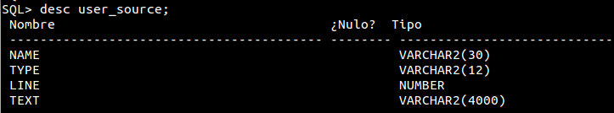
Vistas del diccionario de datos relacionadas con los subprogramas
USER_SOURCE

Slide 3
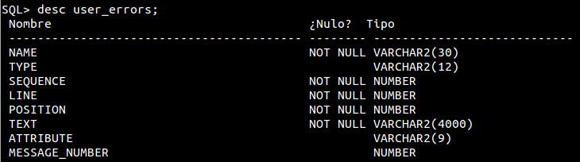
Vistas del diccionario de datos relacionadas con los subprogramas
USER_ERRORS

Slide 4
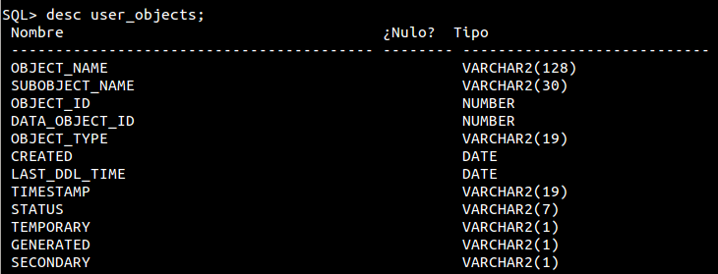
Vistas del diccionario de datos relacionadas con los subprogramas
USER_OBJECTS

Slide 5
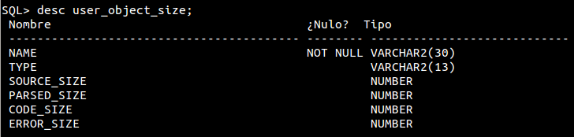
Vistas del diccionario de datos relacionadas con los subprogramas
USER_OBJECT_SIZE

Slide 6
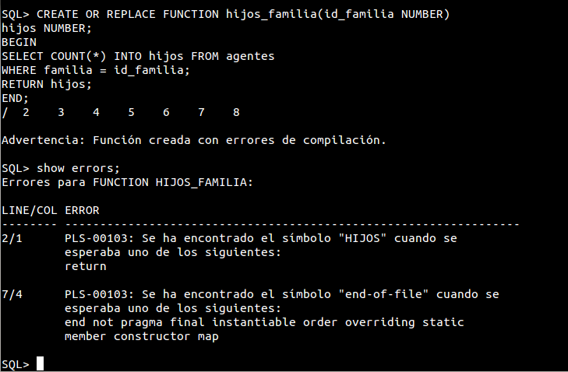
Compilación de un subprograma con errores

Slide 7
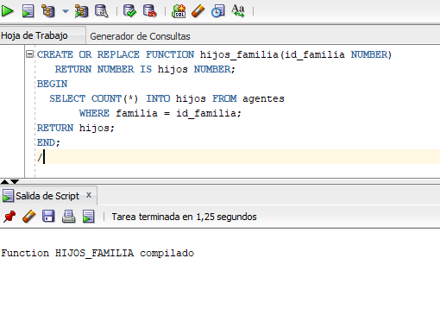
Compilación de un subprograma correctamente

Slide 8
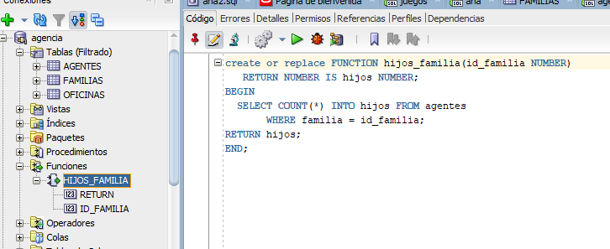
Consulta del código de un subprograma
Desde SQLdeveloper podemos consultar la vista o consultar y modificar, de forma gráfica, las funciones y su código, los valores que recibe y devuelve seleccionando la función en el árbol del esquema.

Slide 9
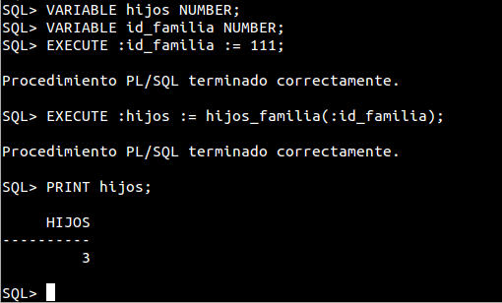
Ejecución de un subprograma

